Slide 1

Relatório com Gráfico
Período: Novembro/2024

Slide 2
📊 Métricas Principais
• Total de Vendas: R$ 17.000
• Clientes Ativos: 5

Slide 3
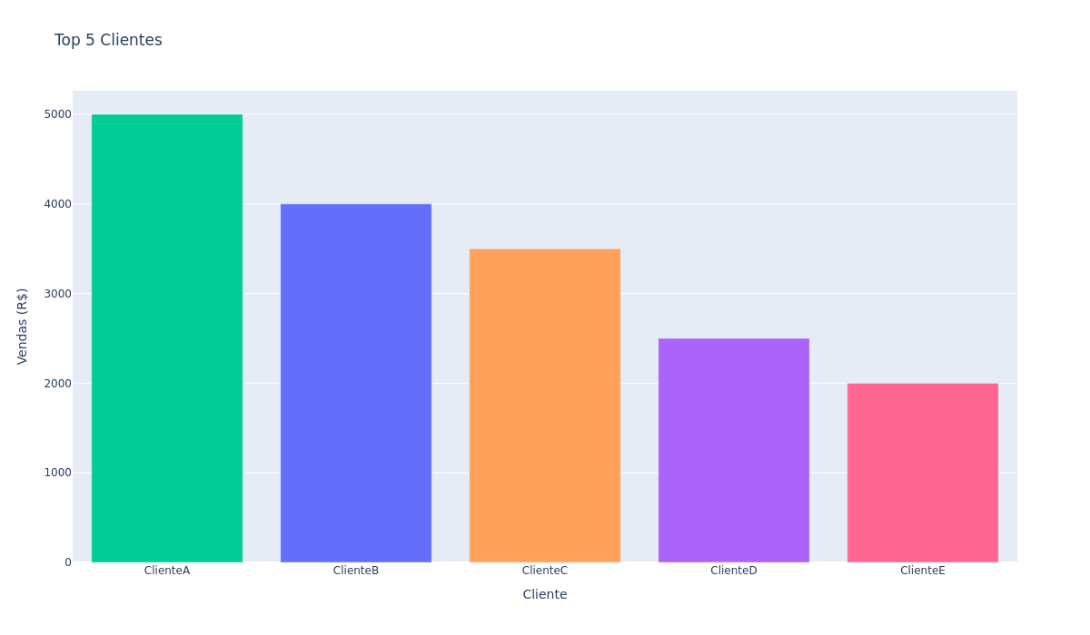
📊 Gráfico - {{NOME_GRAFICO}}

